Slide 1



Chủ đề 5: Thiên nhiên tươi đẹp
Tiết 19
Lý thuyết âm nhạc: Nhịp 3/4
- Đọc nhạc: Bài số 3

Slide 2
Nội dung 1:
Lý thuyết âm nhạc: Nhịp 3/4

Slide 3
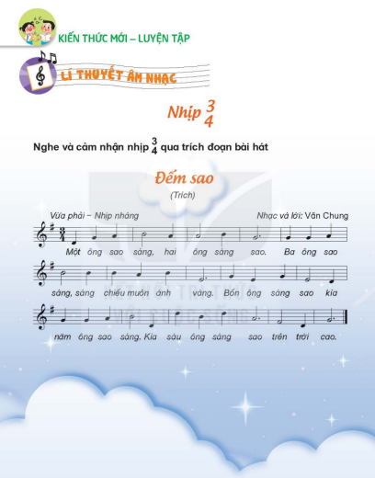


Slide 4
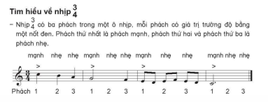



Nhịp ¾ thường được viết cho những tác phẩm âm nhạc có tính chất nhịp nhàng, uyển chuyển.

Slide 5
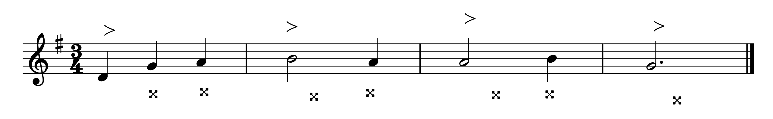

Luyện tập:
Nghe và đọc tên nốt nhạc là phách mạnh và phách nhẹ trong dòng nhạc dưới đây:
Mạnh
Mạnh
Mạnh
Mạnh
Nhẹ
Nhẹ
Nhẹ
Nhẹ
Nhẹ
Nhẹ
Nhẹ
Nhẹ

Slide 6
Nội dung 2:
Đọc nhạc – Bài số 3

Slide 7
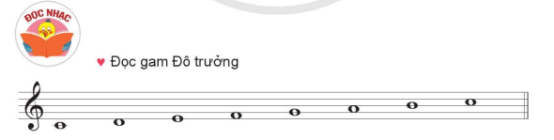

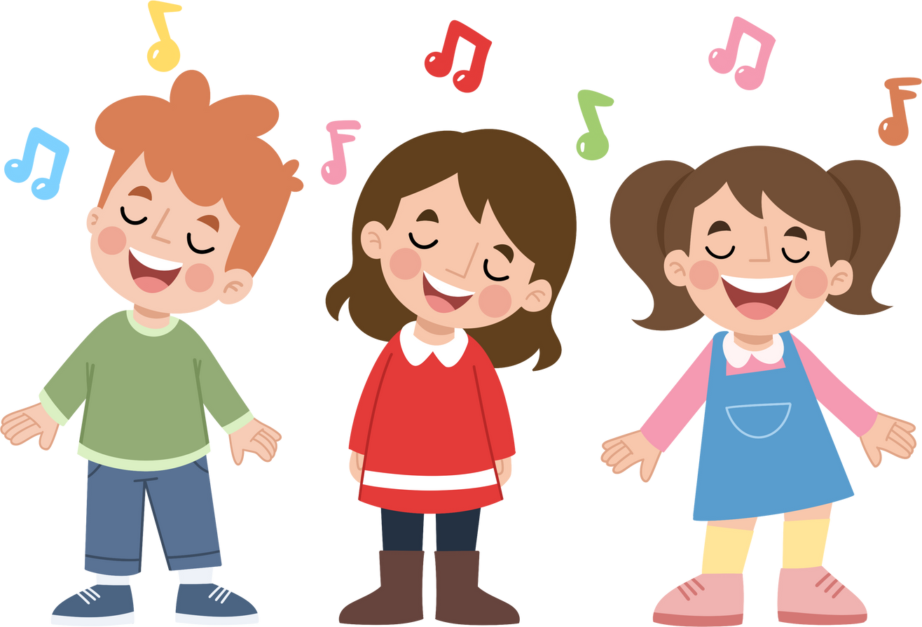

Slide 8


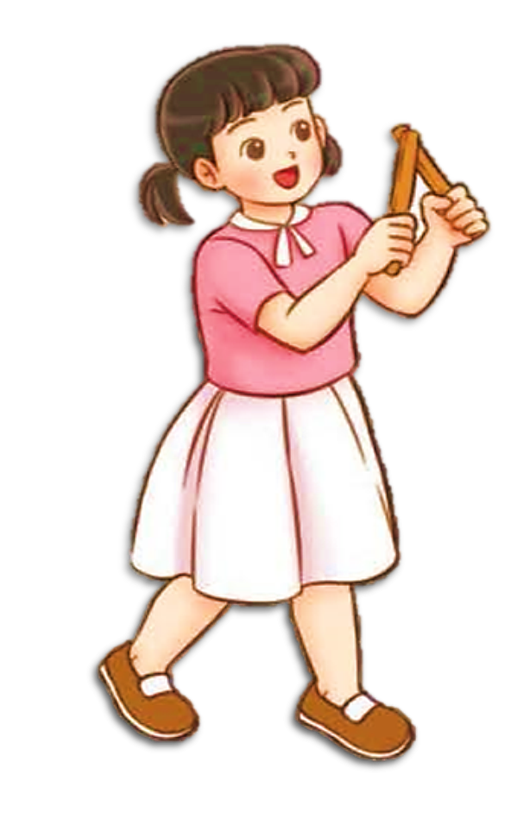

Slide 9
Tìm hiểu bài nhạc:
Bài đọc nhạc số 3
Bài được viết ở nhịp ¾ gồm 8 ô nhịp
Cao độ: Đô, rê, mi, son, la, si
Trường độ: Nốt đen, nốt trắng, nốt móc đơn, nốt đen chấm dôi, dấu lặng đen

Slide 10
Ghép toàn bài:
Bài đọc nhạc số 3
Son mi son đô rê đô la đô son
Mi đô la son la son la si đô

Slide 11

Đọc nhạc kết hợp gõ đệm theo phách:
Bài đọc nhạc số 3
Son mi son đô rê đô la đô son
Mi đô la son la son la si đô

Slide 12






Đọc nhạc kết hợp kí hiệu bàn tay
Bài đọc nhạc số 3
Son mi son đô rê đô la đô son
Mi đô la son la son la si đô

